Slide 1

Farnex
Entreprise de revente de produits multi-sports

Slide 2
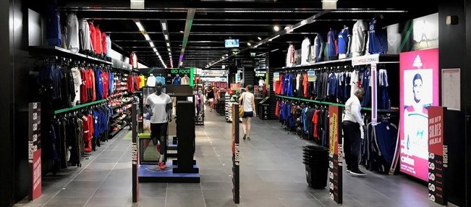

Positionnement Économique
Empreinte socio-économique
Oligopole
Clients
Concurrents
Marketing

Slide 3


Positionnement Écologique
Empreinte écologique
Reprise d’anciens produits
Utilisation de matériaux recyclé
Utilisation d'énergie renouvelable pour la production
Consignes d’écologie avec nos fournisseurs

